Slide 1


MÔN : TN&XH
BÀI: SỰ CHUYỂN ĐỘNG CỦA TRÁI ĐẤT
LỚP 3D

Slide 2

Kiểm tra bài cũ:
Hãy chỉ ra trên quả địa cầu: cực Bắc, cực Nam, đường xích đạo, Bắc bán cầu, Nam bán cầu, trục và giá đỡ?

Slide 3


Cực Bắc
Bắc bán cầu
Trục
Đường xích
đạo
Nam bán cầu
Giá
đỡ
Cực Nam
Quả địa cầu

Slide 4

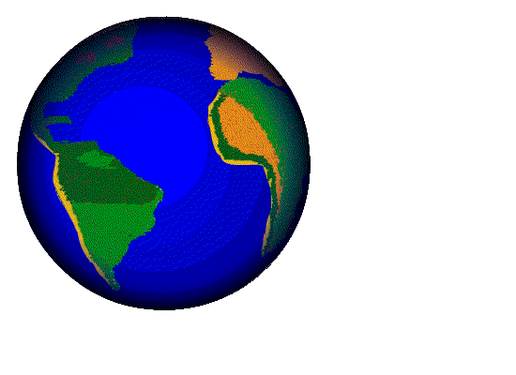
Môn: Tự nhiên - Xã hội
Bài 60: Sự chuyển động của Trái Đất

Slide 5

Môn: Tự nhiên - Xã hội
Bài 60: Sự chuyển động của Trái Đất
Hoạt động 1: Trái Đất tự quay quanh mình
Quan sát hình 1 SGK và trả lời câu hỏi

Slide 6

Môn: Tự nhiên - Xã hội
Bài 60: Sự chuyển động của Trái Đất
Cực Bắc
Tây
Đông
Cực Nam

Slide 7

Môn: Tự nhiên - Xã hội
Bài 60: Sự chuyển động của Trái Đất
Trái đất chuyển động như thế nào?
Trái đất chuyển động theo hướng cùng chiều hay ngược chiều kim đồng hồ?

Slide 8
Môn: Tự nhiên - Xã hội
Bài 60: Sự chuyển động của Trái Đất

Slide 9
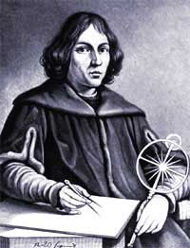
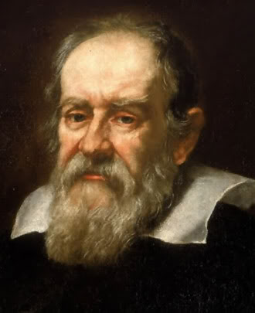
Cô-pec-nich
(1473 – 1543)
Ga-li-lê
(1564 – 1642)

Slide 10
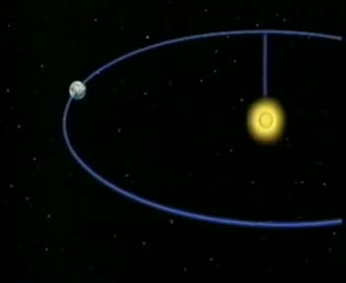

Slide 11
Môn: Tự nhiên - Xã hội
Bài 60: Sự chuyển động của Trái Đất
Kết luận 1:
Trái Đất tự quay quanh nó theo hướng ngược chiều kim đồng hồ nếu nhìn từ cực Bắc xuống.

Slide 12

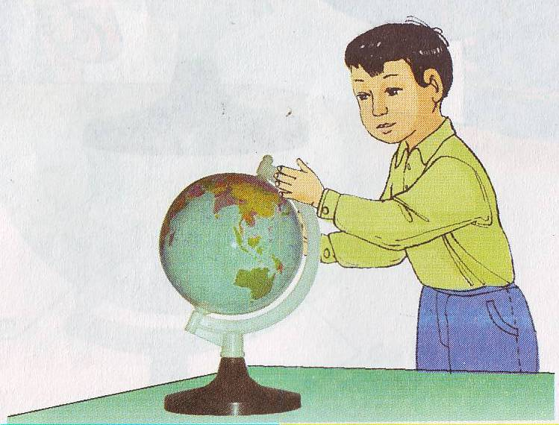
Thực hành: Quay quả địa cầu
Đặt quả địa cầu sao cho trục của nó hướng cực Bắc về phía bạn. Đánh dấu một điểm trên quả địa cầu. Từ từ quay quả địa cầu ngược chiều kim đồng hồ cho đến lúc điểm đánh dấu trở về chỗ cũ.
Hình 2

Slide 13
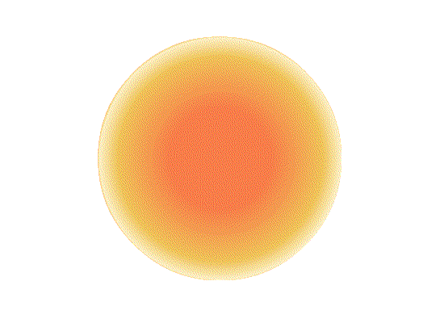
Môn: Tự nhiên - Xã hội
Bài 60: Sự chuyển động của Trái Đất
Hoạt động 2: Trái Đất quay quanh Mặt Trời

Slide 14

Thứ tư, ngày 17 tháng 4 năm 2019
Môn: Tự nhiên - Xã hội
Bài 60: Sự chuyển động của Trái Đất
Thảo luận nhóm 4
Quan sát hình 3 SGK và trả lời câu hỏi

Slide 15
Môn: Tự nhiên - Xã hội
Bài 60: Sự chuyển động của Trái Đất
1.Trái đất tham gia mấy chuyển động?
2.Trái đất chuyển động như thế nào ?

Slide 16
Môn: Tự nhiên - Xã hội
Bài 60: Sự chuyển động của Trái Đất

Slide 17
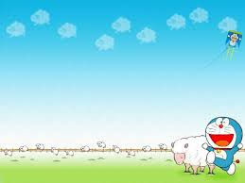
Môn: Tự nhiên - Xã hội
Bài 60: Sự chuyển động của Trái Đất
Kết luận 2:
Trái đất tham gia đồng thời 2 chuyển động: tự quay quanh nó và quay quanh Mặt Trời

Slide 18

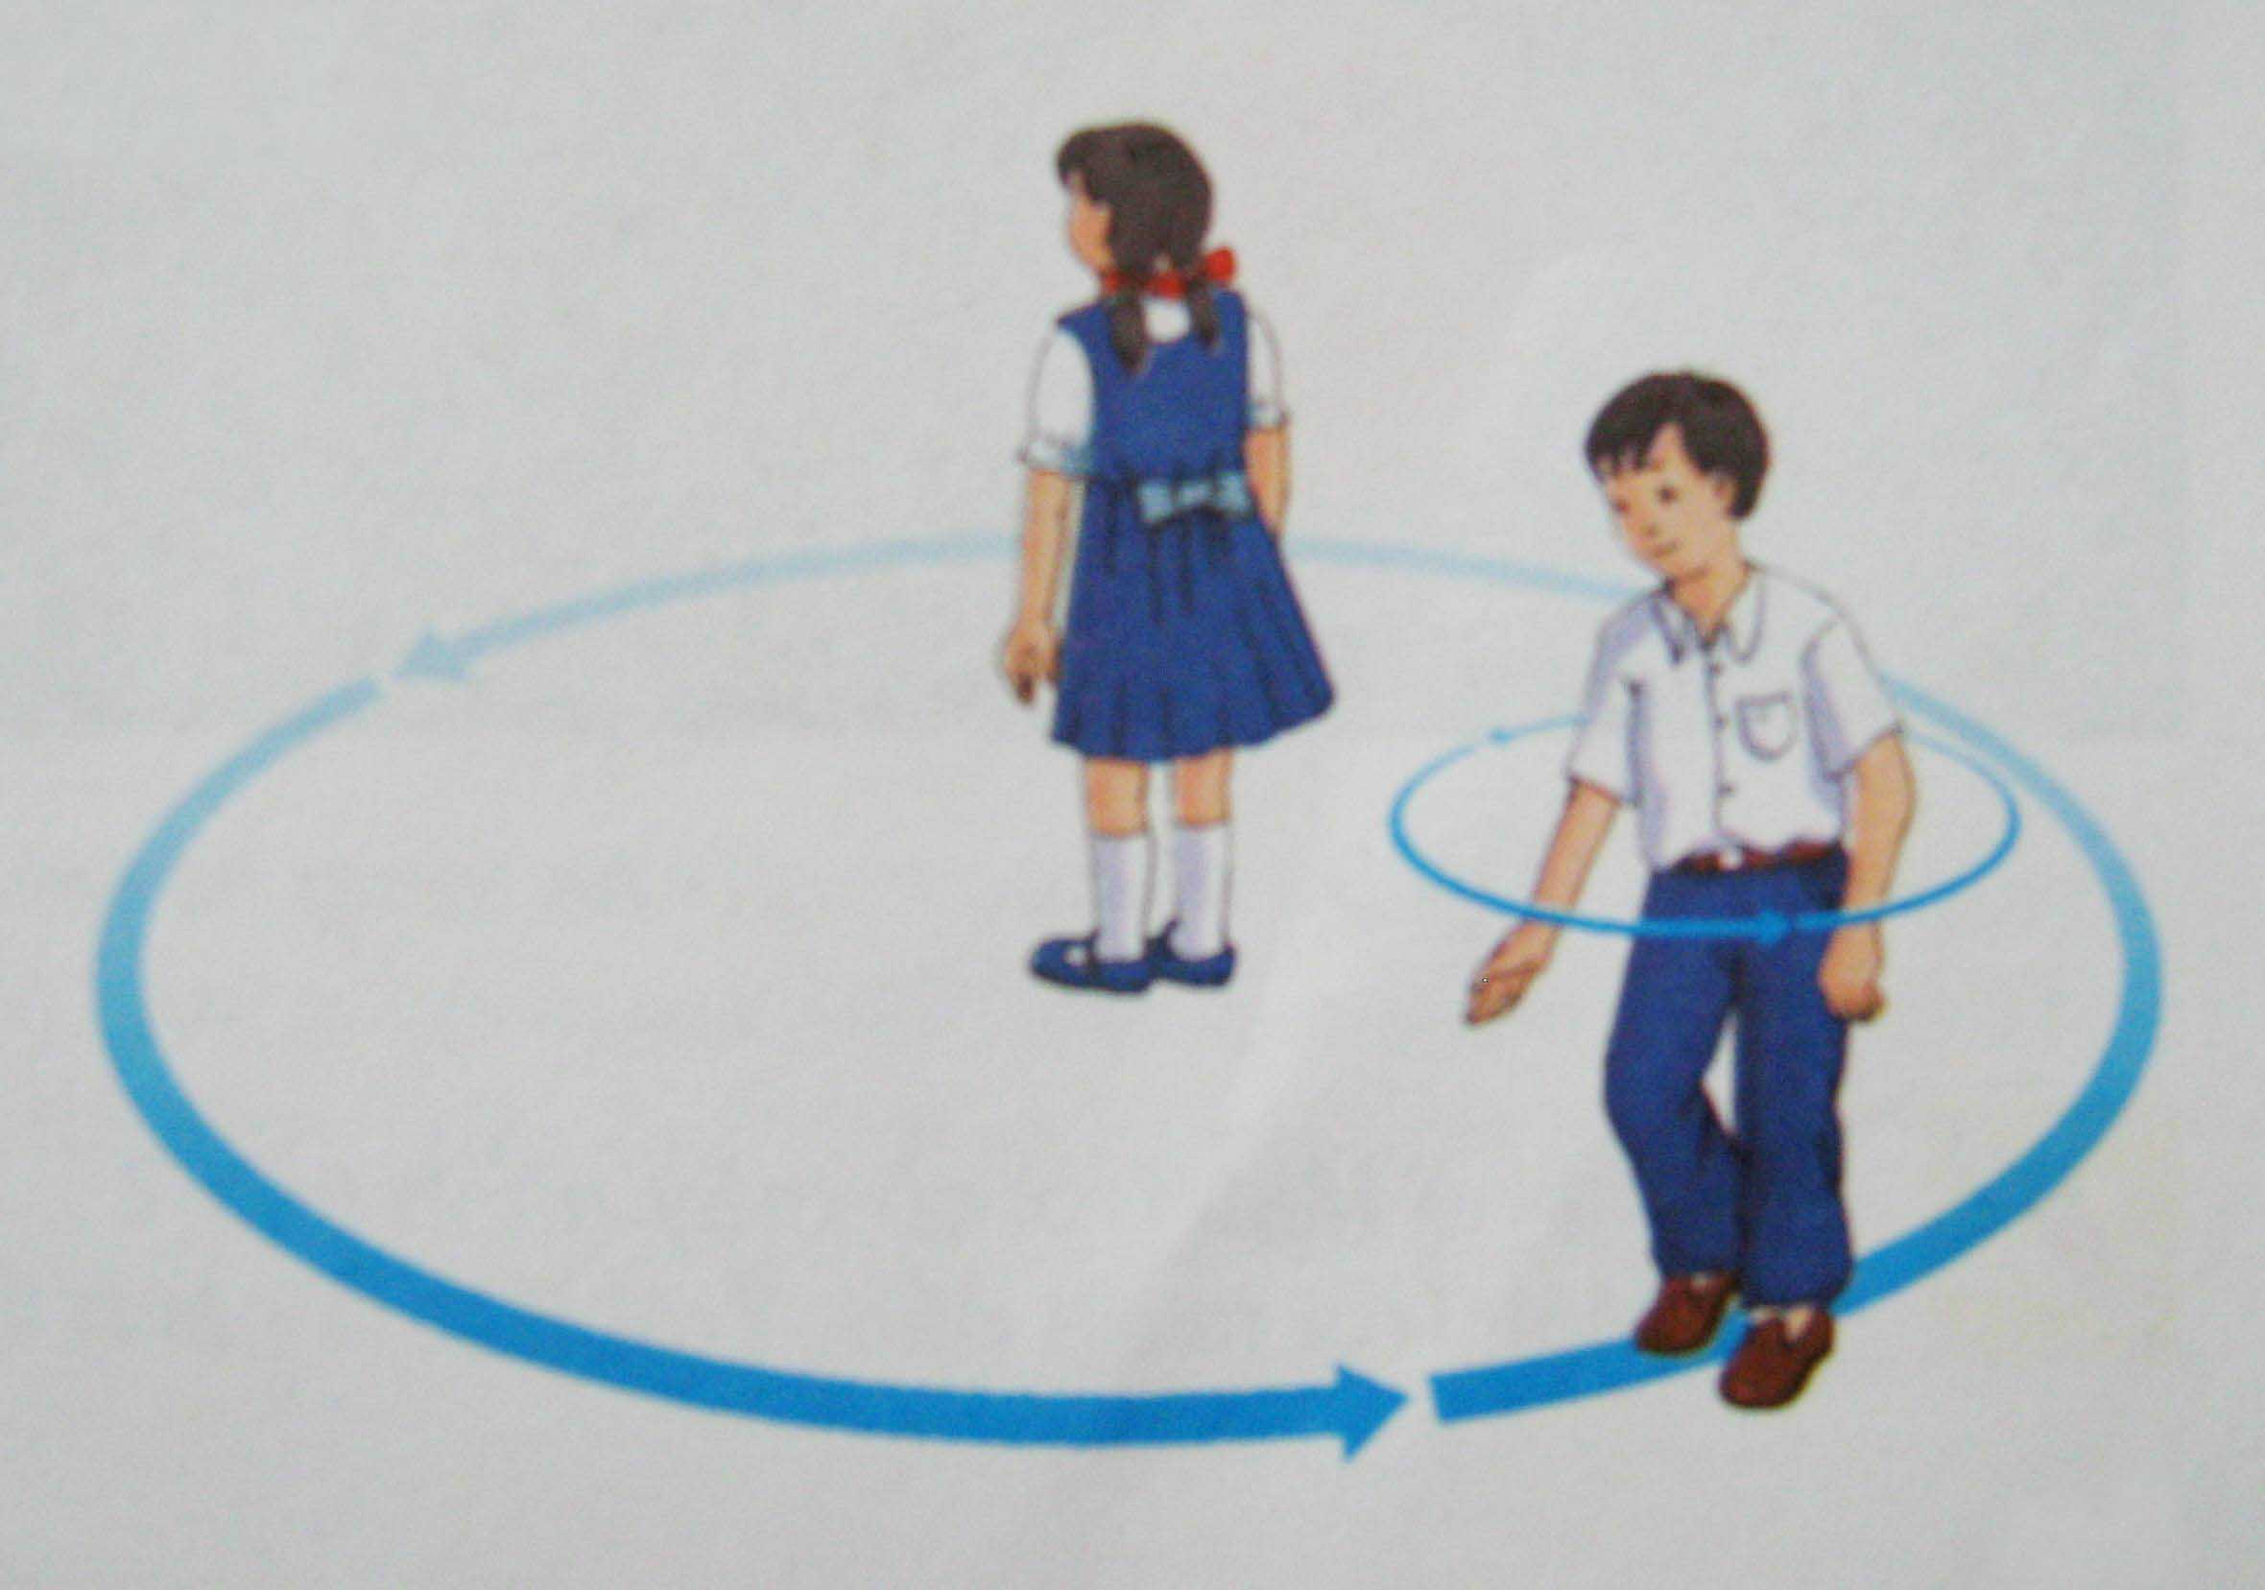
Môn: Tự nhiên - Xã hội
Bài 60: Sự chuyển động của Trái Đất
Trò chơi: “Trái Đất quay”

Slide 19
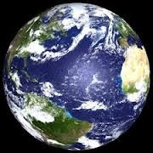
Trái Đất…

Slide 20
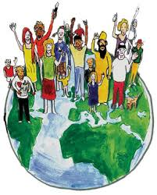
Là ngôi nhà chung
của chúng ta

Slide 21
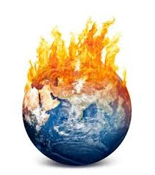
Nhưng...

Slide 22
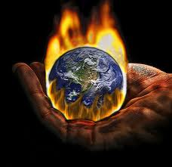
Ngôi nhà chung ấy
….

Slide 23
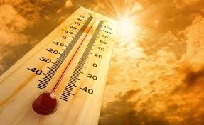
Đang dần nóng lên
…..

Slide 24
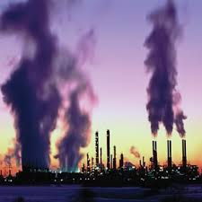
Nguyên nhân…

Slide 25
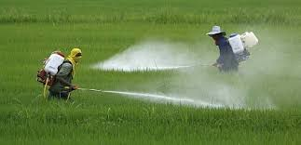
Do
chính
con người chúng ta
…

Slide 26
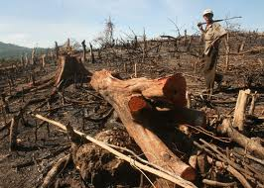
Đã
hủy hoại
môi trường
….

Slide 27
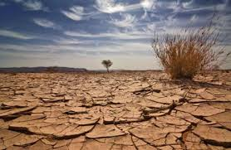
Sa mạc
Ngày càng mở rộng

Slide 28
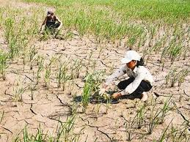
Hạn hán…

Slide 29
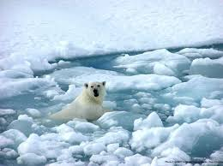
Băng tan
ở hai cực

Slide 30
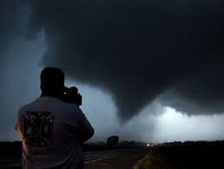
giông lốc……

Slide 31
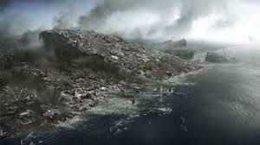
Bão tố…..

Slide 32
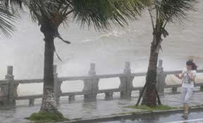
Xảy ra
thường xuyên

Slide 33
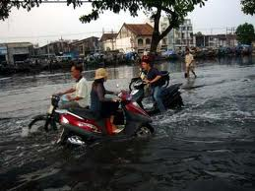
Ngập lụt….

Slide 34

LÀ
HỌC SINH TIỂU HỌC
CÁC EM HÃY…

Slide 35
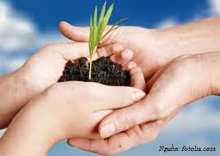
BẢO VỆ MÔI TRƯỜNG
….

Slide 36
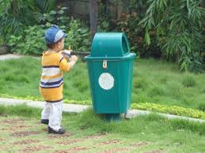
BẰNG CÁCH
BỎ RÁC VÀO THÙNG
…

Slide 37
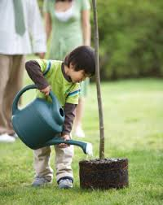
TRỒNG CÂY XANH
…

Slide 38
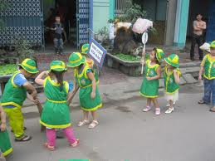
GIỮ GÌN
VỆ SINH CHUNG

Slide 39
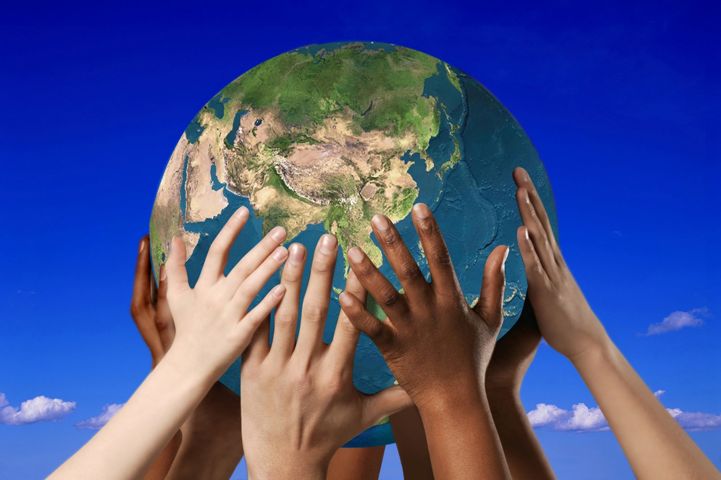

Slide 40


Slide 41

THÚC
KẾT

